Slide 1
2. LMS Moodle
Teologická fakulta Košice
Katolícka univerzita v Ružomberku
MOODLE na TF KU
PaedDr. Gabriela Genčúrová, PhD.

Slide 2
LMS Moodle nevyhnutné znalosti a zručnosti
základné znalosti práce s počítačom, 
schopnosť vytvárať študijné materiály v textovom editore, 
Spracovávať rôzne druhy obrázkov, schém a fotografií, 
prácavať s prehliadačom v prostredí Internetu
vyhľadávať informácie na Internete.

Slide 3
LMS Moodle hardvérové a softvérové prostriedky:
počítač pripojený na Internet, softvérový kancelársky balík, napr. balík MS Office, OpenOffice, 
plnohodnotný grafický program, úprava grafických prvkov (diagramy, schémy, obrázky, fotografie),
aktuálnu verziu internetového prehliadača, napr. Explorer, Opera, Firefox, 
ďalšie špecializované programy na tvorbu multimediálneho obsahu

Slide 4
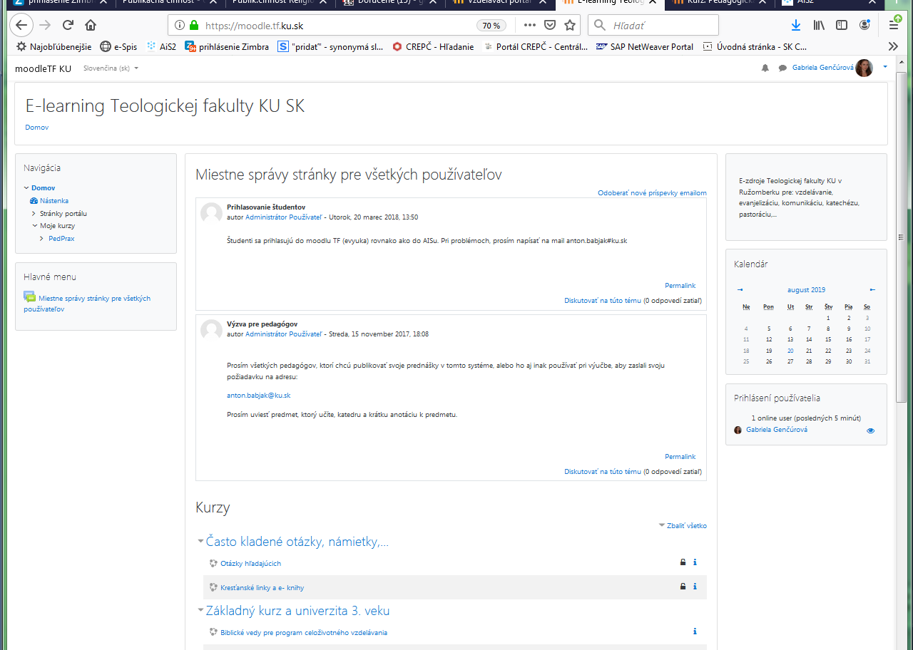
Úvodná strana LMS Moodle

Slide 5
Prihlásenie do systému Moodle
neautorizovaný (hostiteľský),
autorizovaný.

Slide 6
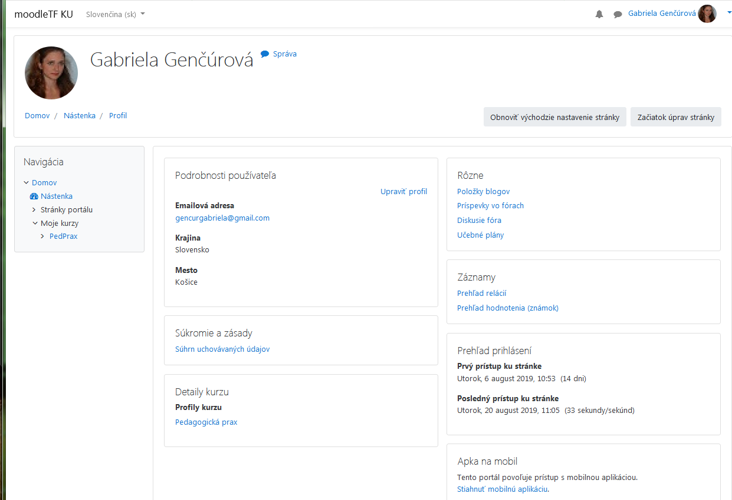
Osobný profil
Nastavenie osobného profilu
Osobný profil
Nastavenie osobného
profilu
Meno a priezvisko
Nové heslo
E-mailová adresa
Fotografia
Ostatné nepovinné položky

Slide 7
Vytvorenie nového kurzu
Moje kurzy Pridať nový kurz Úprava nastavení nového kurzu

Slide 8
Nastavenia nového alebo existujúceho kurzu
Kategória
Celé meno
Skrátené meno
Obsah
Formát
Dátum začiatku kurzu
Doba, na ktorú sa zapisujete do kurzu
Počet týždňov
Režim skupiny
Vnútiť režim skupiny
Dostupnosť
Prihlasovací kľúč
Hostiteľský prístup
Skryté sekcie
Nové správy
Zobraziť známky
Zobraziť správu o aktivitách
Zadanie
Vnútiť jazyk
Vnútiť tému

Slide 9
Spôsoby zobrazenia kurzu
Týždenný formát
Tematický formát
Spoločenský formát
V rámci uvedených formátov je možné lekcie prepínať z týždňového (tematického) na jednotýždňový (jednotematický) a naopak.
Po nastavení všetkých položiek nového kurzu kurz uloziť kliknutím na tlačidlo Uložiť zmeny.
V prípade, chyby v bloku administratíva klikneme na voľbu Nastavenia.

Slide 10
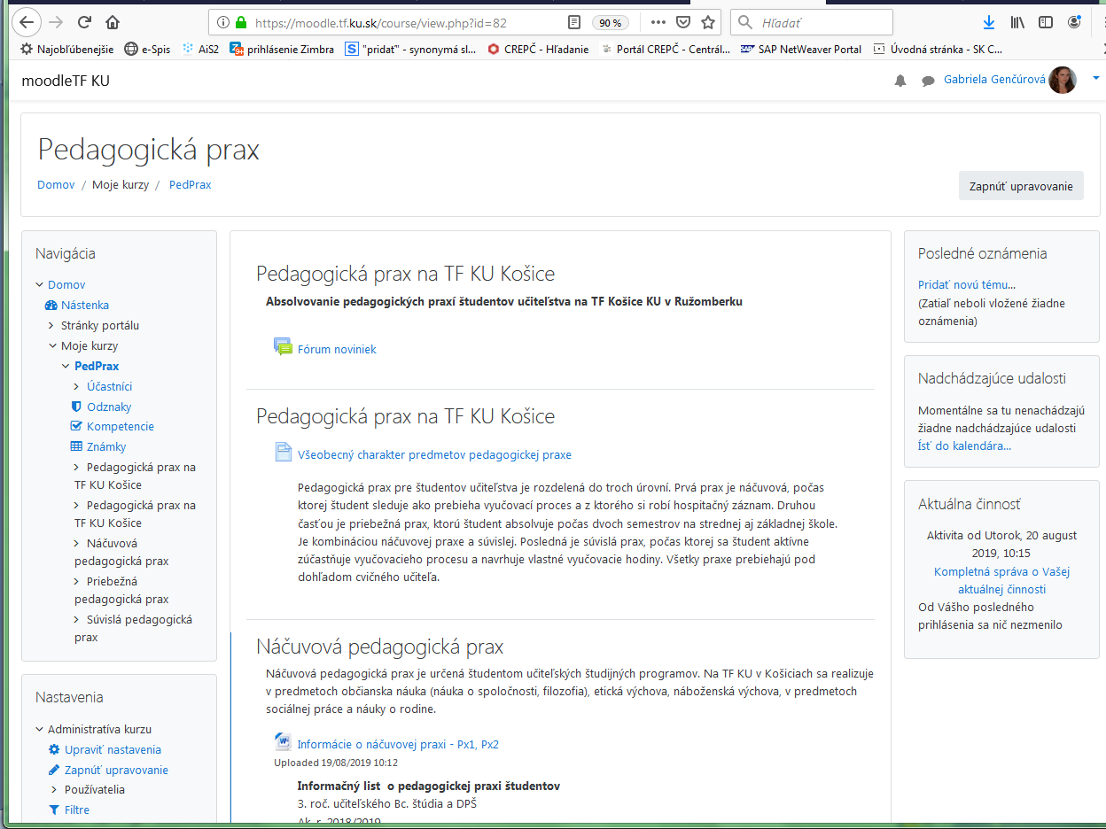
Navigácia na stránkach kurzu
Navigačná lišta (1)

Slide 11
ÚLOHY
Oboznámte sa so stratégiou, ako správca systému Moodle definuje kategórie kurzov.
Do ktorej kategórie môžete pridať vaše kurzy?
Ktorý formát kurzu najlepšie vystihuje vaše potreby?
Pouvažujte, ako by ste vyriešili v týždennom formáte kurzu nepredpokladaný výpadok výučby (napríklad z dôvodu udeleného voľna a pod.).
Popíšte výhody a nevýhody zatriedenia študentov vášho kurzu do skupín.
Precvičte si spôsoby navigácie medzi stránkami v kurze. Ktorý spôsob vám najviac vyhovuje?
Zdôvodnite výhody použitia prihlasovacieho kľúča. Akým spôsobom by ste distribuovali prihlasovací kľúč študentom?

